Slide 2
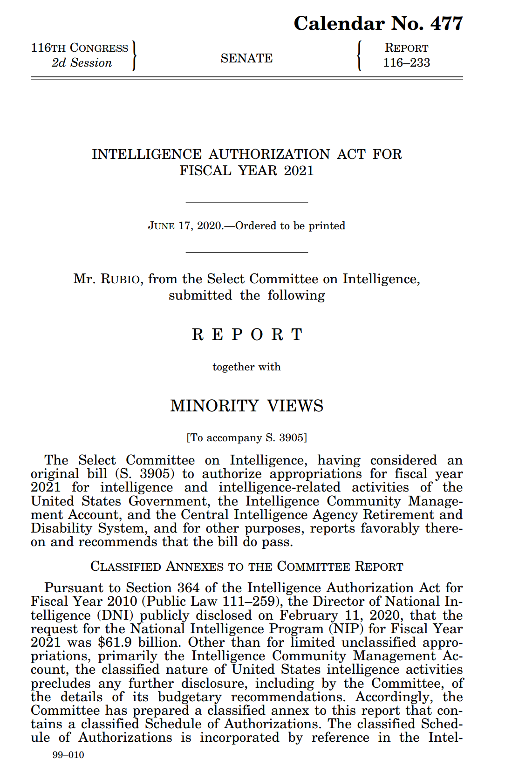
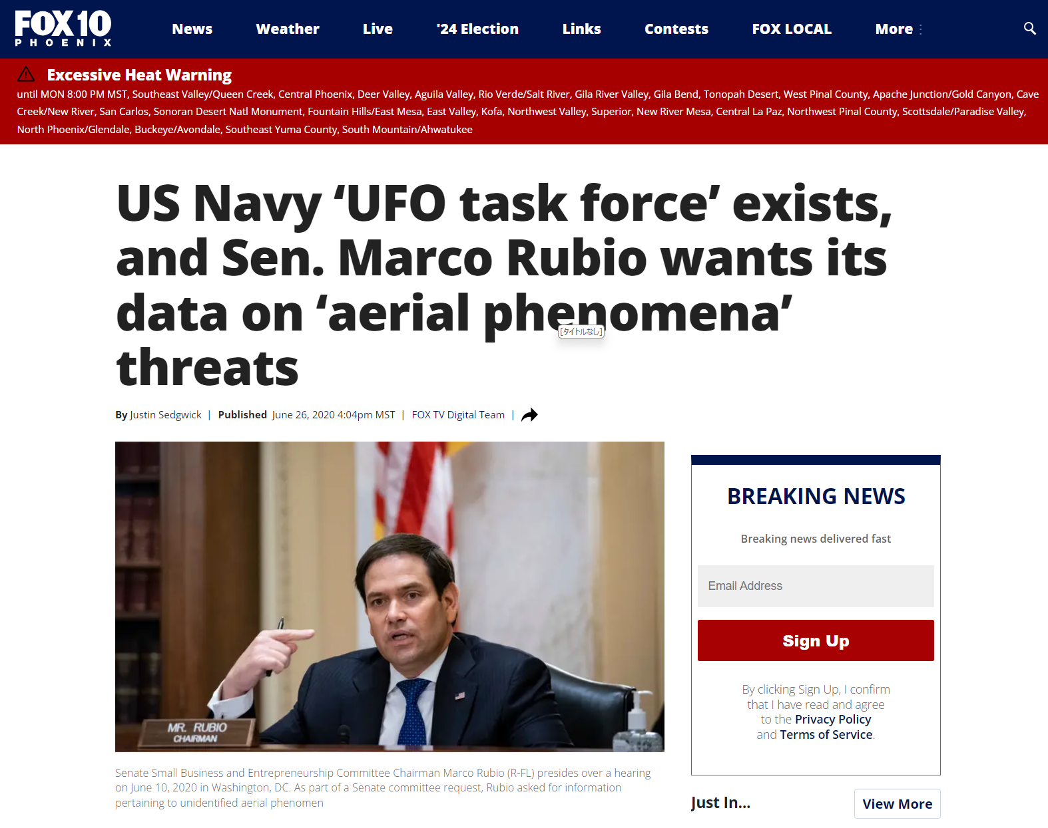


https://www.fox10phoenix.com/news/us-navy-ufo-task-force-exists-and-sen-marco-rubio-wants-its-data-on-aerial-phenomena-threats
https://www.govinfo.gov/content/pkg/CRPT-116srpt233/pdf/CRPT-116srpt233.pdf

Slide 3
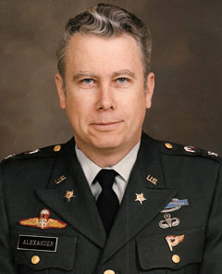




軍事開発
John Alexander
民間開発
ディスインフォメーション
色々な良くないこと

Slide 4


最後に

Slide 5

ありがとうございました。
当レポートに掲載されているあらゆる内容は無断転載・複製を禁じます。
当レポートは信頼できると思われる情報ソースから入手した情報・データに基づき作成していますが、当社はその正確性、完全性、信頼性等を保証するものではありません。当レポートは執筆者の見解に基づき作成されたものであり、当社及び三井物産グループの統一的な見解を示すものではありません。また、当レポートのご利用により、直接的あるいは間接的な不利益・損害が発生したとしても、当社及び三井物産グループは一切責任を負いません。レポートに掲載された内容は予告なしに変更することがあります。

